Slide 1
Летне –оздоровительный период
Отчет воспитателя старшей разновозрастной группы «Светлячки» МБДОУ д/с №31 с. Святогорье Лесиковой Н.В. о
работе в ЛОП.
2014 Г.

Slide 2
Лето — удивительное время года, когда дети могут вдоволь гулять, бегать и прыгать. Именно в этот период много времени дети проводят на свежем воздухе. Поэтому очень важно организовать жизнь дошкольников в детском саду так, чтобы каждый день приносил им что-то такое удивительное, был наполнен интересным познавательным содержанием, эмоционально насыщенным, чтобы воспоминания о летнем времени в детском саду, еще долго вызывали у детей положительные эмоции.
Цель работы : сохранение и укрепление психического и физического здоровья детей с учетом индивидуальных способностей в летний период.
Были реализованы следующие задачи:
1. Создание условий, обеспечивающих охрану жизни и укрепления здоровья детей;
2. Реализация системы мероприятий, направленных на оздоровление и физическое воспитание детей, развитие собственной инициативности, любознательности и познавательной активности;
3. Осуществлять просвещение родителей по вопросам воспитания и оздоровления детей в летний период.

Slide 3
Вся работа в летний период была построена в соответствии с утвержденным планом работы на летний период и режимом работы.
Весь период бодрствования, кроме сна, проводили на свежем воздухе, время проведения прогулок в летний период увеличилось. В связи с этим повышается двигательная активность детей за счет организации различных видов деятельности на участке - зарядка, спортивные и подвижные игры, развлечения, организация игровой, трудовой, экспериментальной деятельности детей.
В летний период день начинался с утреннего приема детей, зарядки и заканчивался уходом детей на свежем воздухе, на участке детского сада, беседуя с родителями о самочувствии детей, здоровье, а в непогоду прием и уход детей осуществлялся в группе.
Оздоровительная работа основывалась на закаливающих процедурах, таких как: воздушные и солнечные ванны, гимнастика после сна,

Slide 4
С детьми организовывались экскурсии по территории детского сада, по экологической тропе, где дети смогли познакомиться с объектами живой (деревья, кустарники, цветы, насекомые) и неживой природы (песок,
камушки, проводились веселые старты, подвижные игры, рисование на асфальте, игры с водой, подвижная игра "Классики" .
В течение лета дети с удовольствием посмотрели кукольный спектакль «Хроменькая уточка», чем закрепили знания детей о сказках, положительных и отрицательных героях, доставили удовольствие и всплеск эмоций детям.
Наиболее яркие моменты отражены в фотографиях.

Slide 5
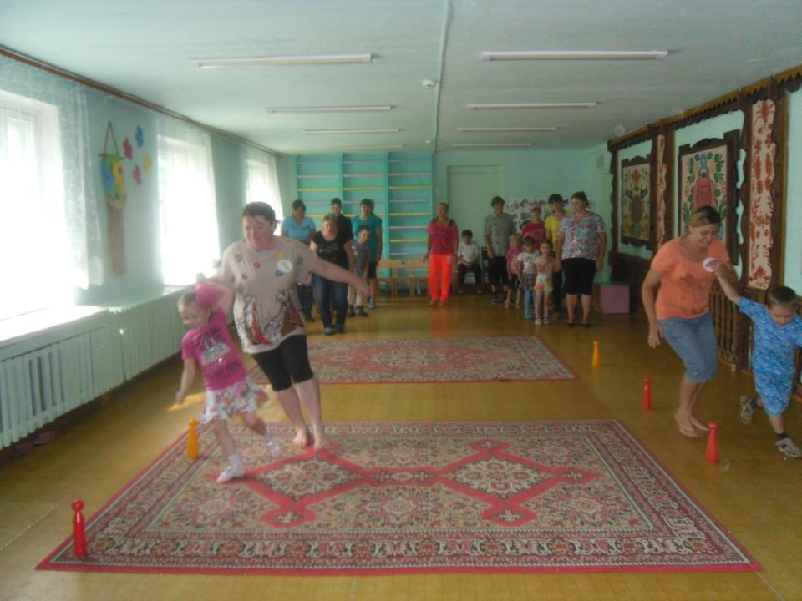
ФИЗКУЛЬТУРНЫЙ ДОСУГ
( совместно с родителями)

Slide 6
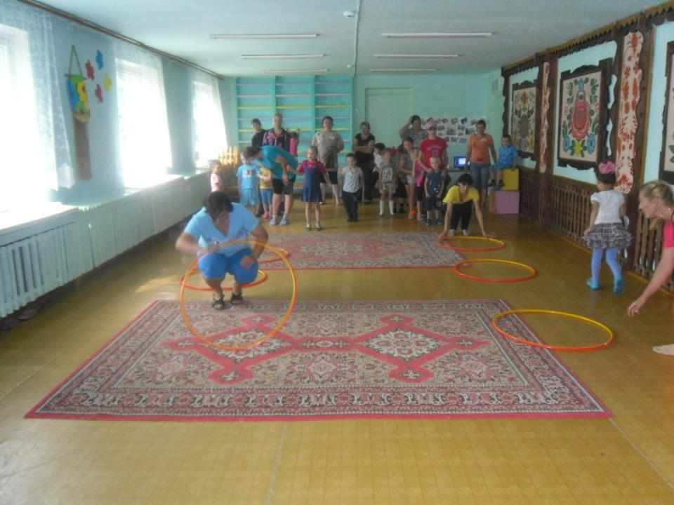
Конкурс «иголочка»

Slide 7
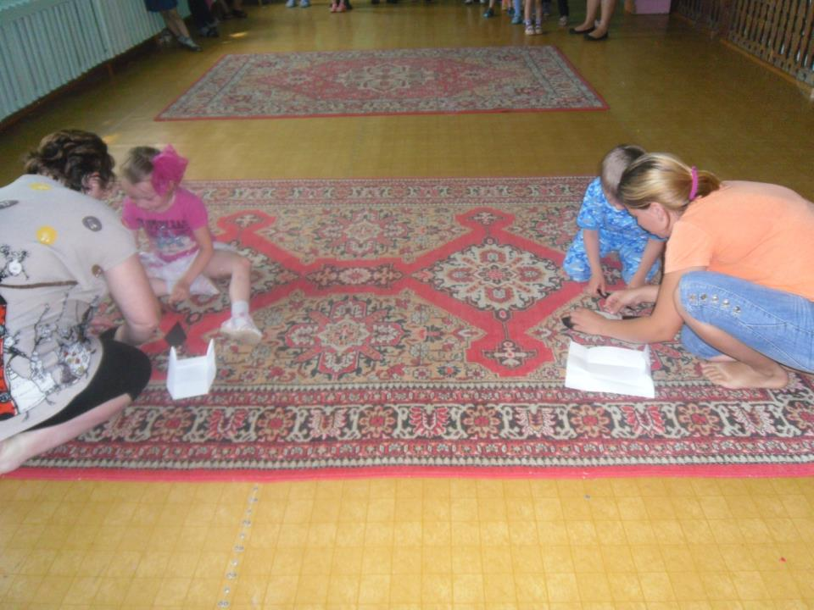
Конкурс интеллектуалов
(магический круг)

Slide 8
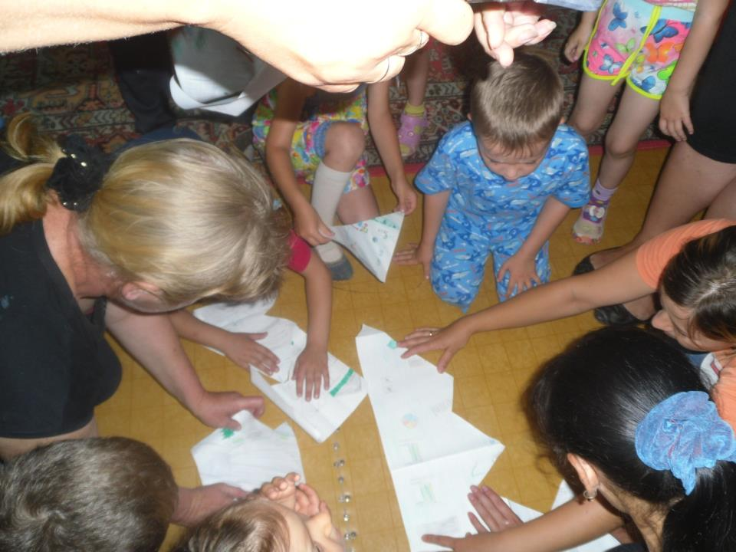
Игра «найди клад»
(собираем карту)

Slide 9
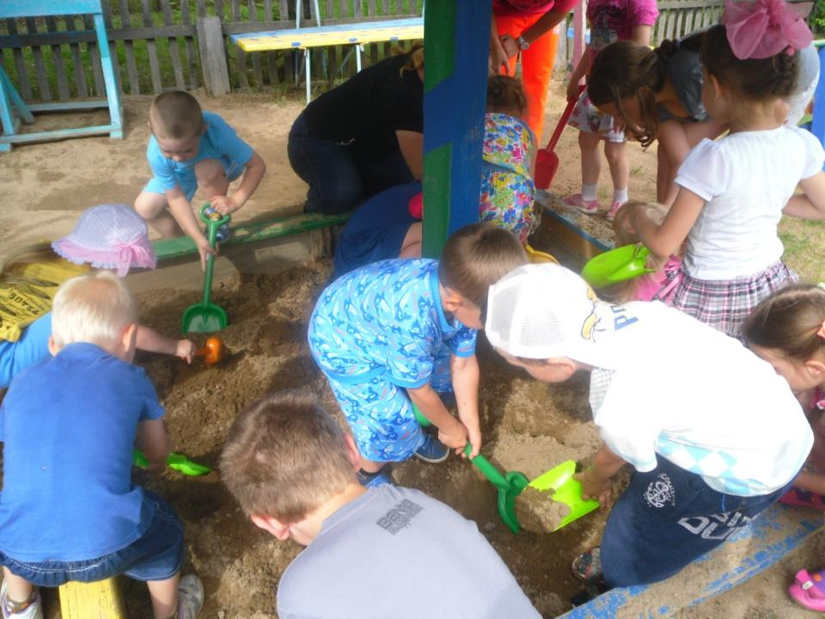
Кому же повезет?! (ищем клад)

Slide 10
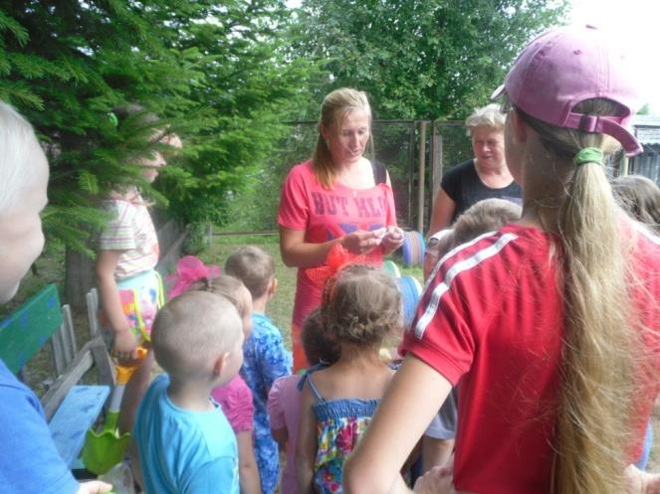
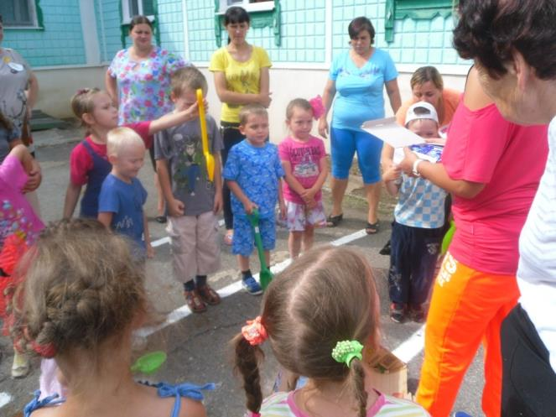
Ищем подсказки, отгадываем загадки

Slide 11
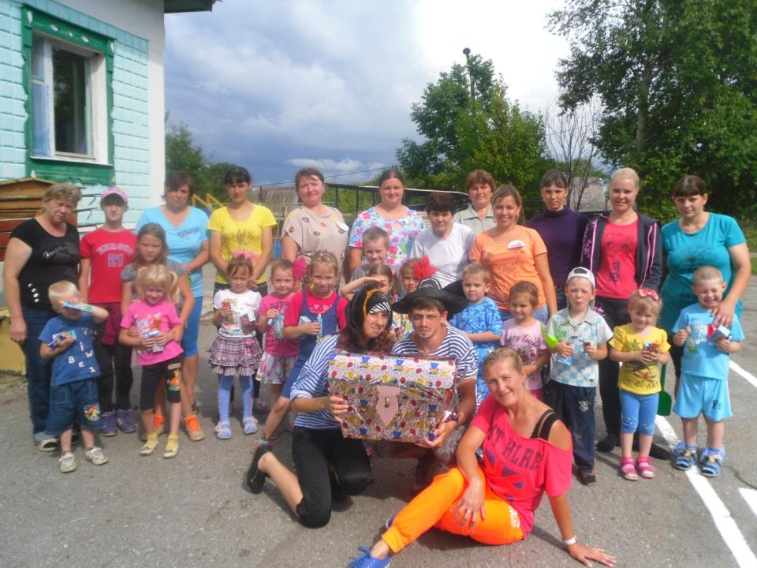
Клад найден!
(наша дружная команда)

Slide 12
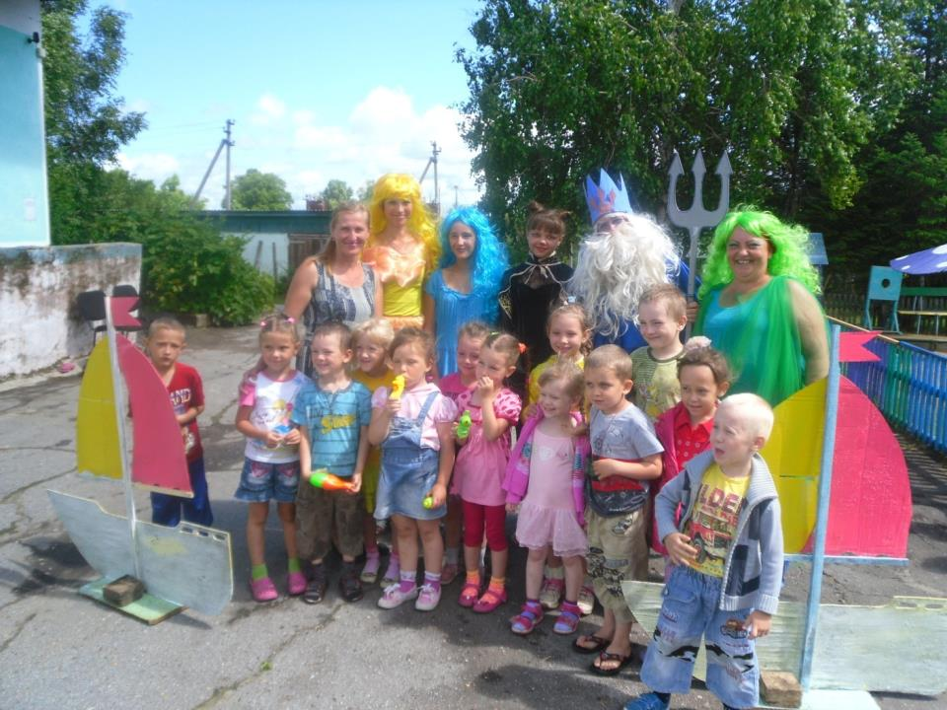
Праздник «День Нептуна»

Slide 13
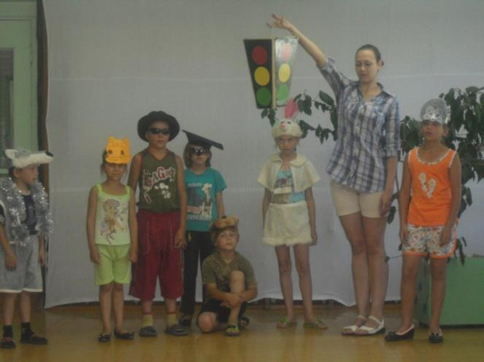
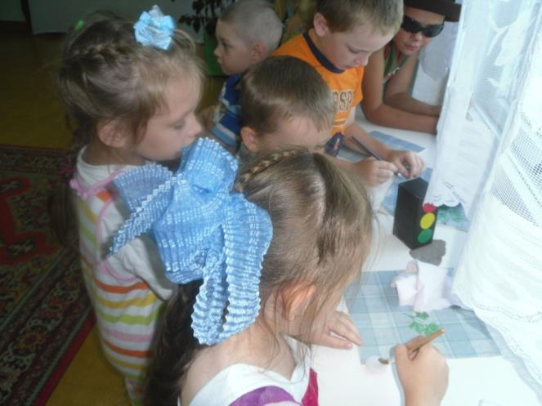
В гостях у светофора

Slide 14
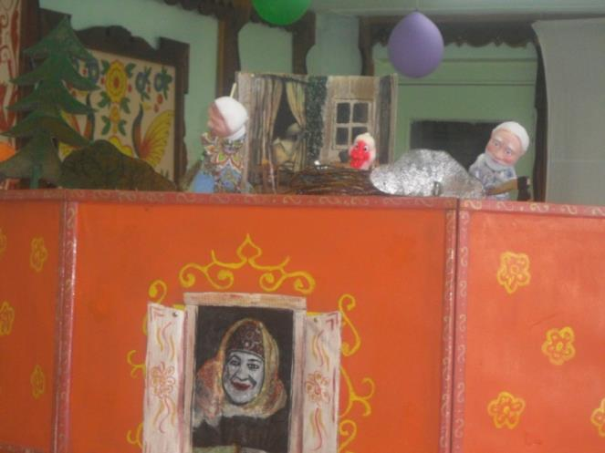
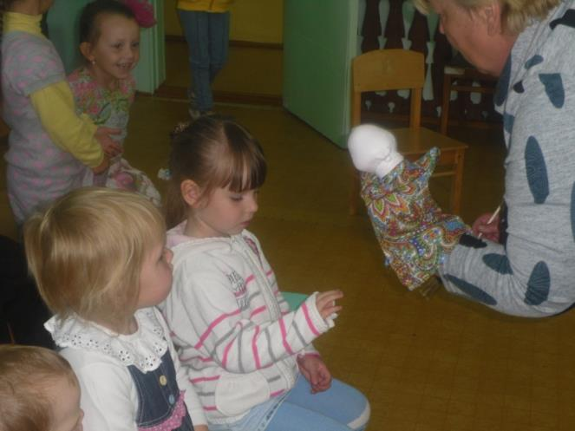
В гостях у сказки

Slide 15
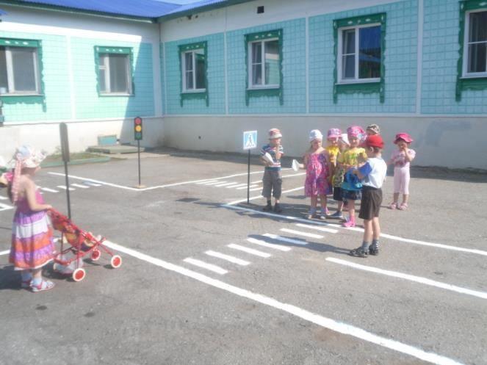
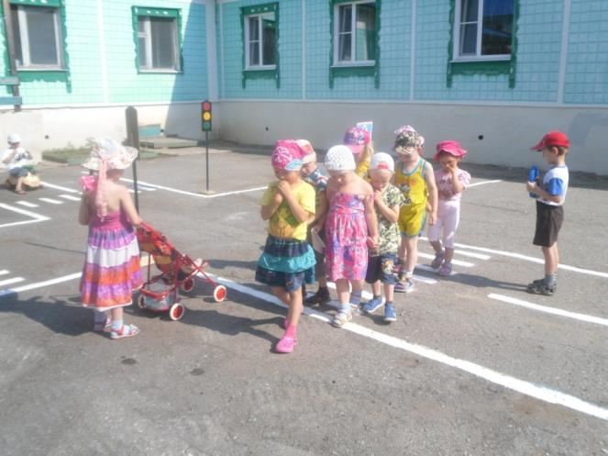
Изучаем ПДД

Slide 16
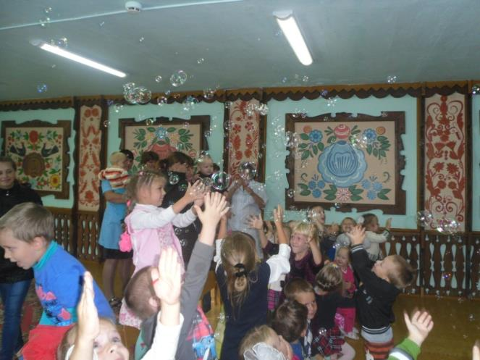
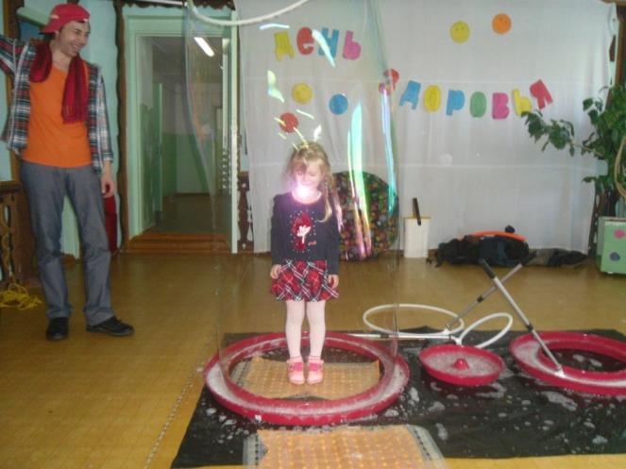
Праздник мыльных пузырей

